Slide 1


Echeagaray Aceves Astrid Monserrath
Fernández Covarrubias Edgar Alán
Historia de la inteligencia artificial
Una idea de hace 75 años hecha realidad.
Lunes, 10 de febrero de 2025.

Slide 2
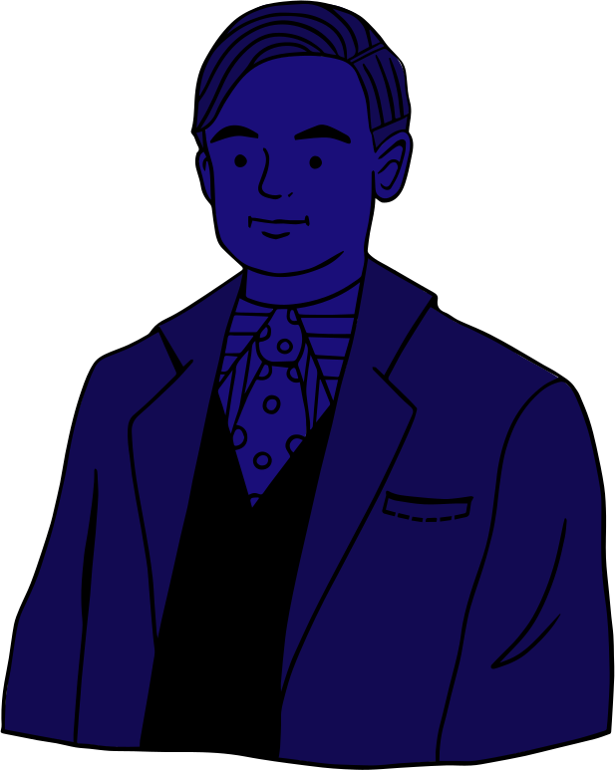
Las ideas de Turing
Alan Turing ya pensaba en 1950 sobre las maquinas replicando el conocimiento humano, y escribió papeles sobre ello, creando el famoso test de Turing.
La era oscura (hasta 1956)
En 1943, McCulloch (sabía de medicina y psicología) y Pitts (matematico) publican una investigación en la que proponen modelar el cerebro con una red neuronal, pero su idea de las neuronas binarias era incorrecta la idea iba en buena dirección, lo que impulsó la IA, incluso teniendo nuestros primeros ejemplos de maquinas que funcionan con redes neuronales y bots de ajedrez simples.

Slide 3
Dartmouth y las expectativas (1956)
En la conferencia de Dartmouth, los investigadores ya habían creado el termino de inteligencia artificial. Había una gran confianza en que los problemas de replicar el conocimiento humano se resolverían rapidamente (estaban equivocados).
7
Enfoque simbólico (Hasta 1960)
En este momento, se tenían grandes proyectos como GPS, que intentaba resolver problemas generales aplicando reglas, pero el proyecto era muy ambicioso. Hasta ahora el enfoque para replicar la inteligencia era mediante simbolos, reglas y operaciones lógicas. Las ganas de avanzar eran grandes, pero el hardware limitado.

Slide 4
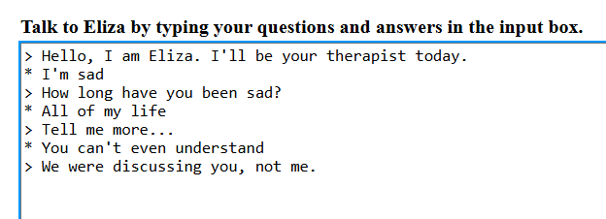

El impacto de la realidad (hasta 1970)
Se hizo evidente que, además de que las maquinas necesitaban mas potencia, no se tenía la infraestructura para recopilar los datos necesarios para entrenar una IA. Los problemas del mundo real resultaron ser mucho mas complejos de lo esperado. El enfoque simbolico empezó a ser cuestionado.
Aún así, se realizaron avances como el primer sistema experto, primeros robots programables, reconocimiento de lenguaje, etc.

Slide 5

Una historia de éxito (hasta 1980)
Los investigadores querían recuperar la confianza de los inversores y encontraron éxito en los sistemas expertos. Estos sistemas eran enfocados y bien definidos, así que no sufrían de ser demasiado ambiciosos.
Se recuperó la confianza en la IA, con exitos como MYCIN que diagnosticaba enfermedades bacterianas y recetaba medicamento. Estos sistemas contaban con una base de conocimiento, un motor de inferencia para tomar decisiones y una interfaz de usuario.
Aunque eran costosos de crear y mantener, y requerían esfuerzo humano, ayudó a revivir la IA e idear nuevos conceptos como el aprendizaje automático.

Slide 6

¿Como hacer que una maquina aprenda? (desde 1980)
Se desarrollaron tecnicas de aprendizaje, donde una maquina se hacía mas inteligente mediante la experiencia. Renacieron las redes neuronales y se crearon algoritmos de gran importancia como el de retro-propagación que ajusta las conexiones entre neuronas o los arboles de decisión.
Además, por supuesto, las computadoras eran cada vez mas capaces y se podían encontrar algunas aplicaciones tempranas como el reconocimiento de patrones o clasificación de imágenes.
Las redes neuronales seguían siendo un misterio como funcionaban por dentro, pero los avances fueron grandes en este periodo

Slide 7
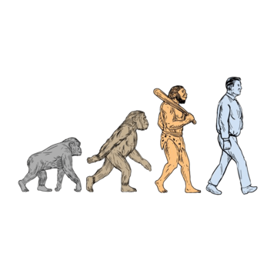
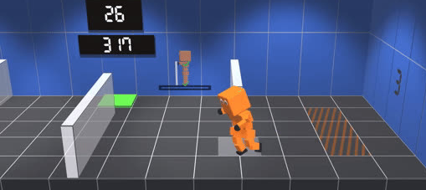
Computación evolucionaria (desde 1980)
Como alternativa a las redes neuronales, se desarrolló una forma de resolver problemas que imitaba la teoría de evolución de Charles Darwin. Los algoritmos geneticos, propuestos desde 1970, aplican reglas de selección, cruzamiento, mutación para encontrar una solución que sobreviva a la evolución.
Esto fue aplicado para enseñar a robots y en juegos. Aunque es intensivo en procesamiento, se puede aplicar en muchos problemas y se sigue usando a dia de hoy.

Slide 8
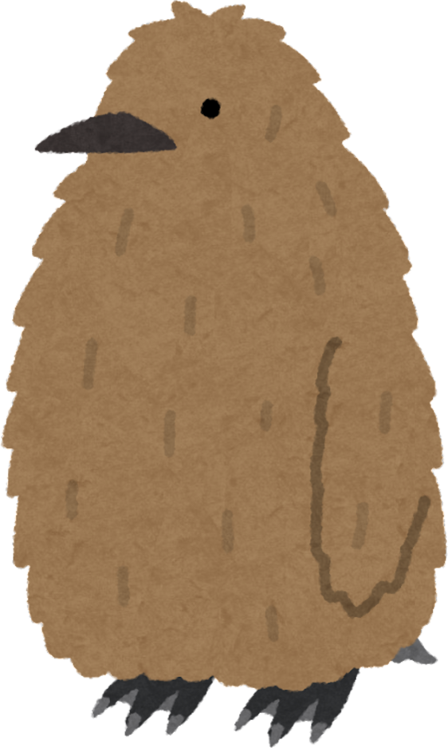
La nueva era de la ingenieria del conocimiento (desde 1980)
Este campo se centra en el manejo de información imprecisa o lingüística. Esto fue impulsado pro la lógica difusa, que busca modelar la forma en la que los humanos procesamos el lenguaje.
En 1980, los sistemas expertos mostraron tener limitaciones al manejar información ambigua, la lógica difusa fue propuesta desde 1965 y ganó popularidad.
A diferencia de la lógica clásica, la difusa puede usar valores entre 0 y 1 para representar grados de verdad, modelando conceptos imprecisos como “cerca”.
Fuzzy

